Slide 1
6강 자바심화 과제 남정현

Slide 2
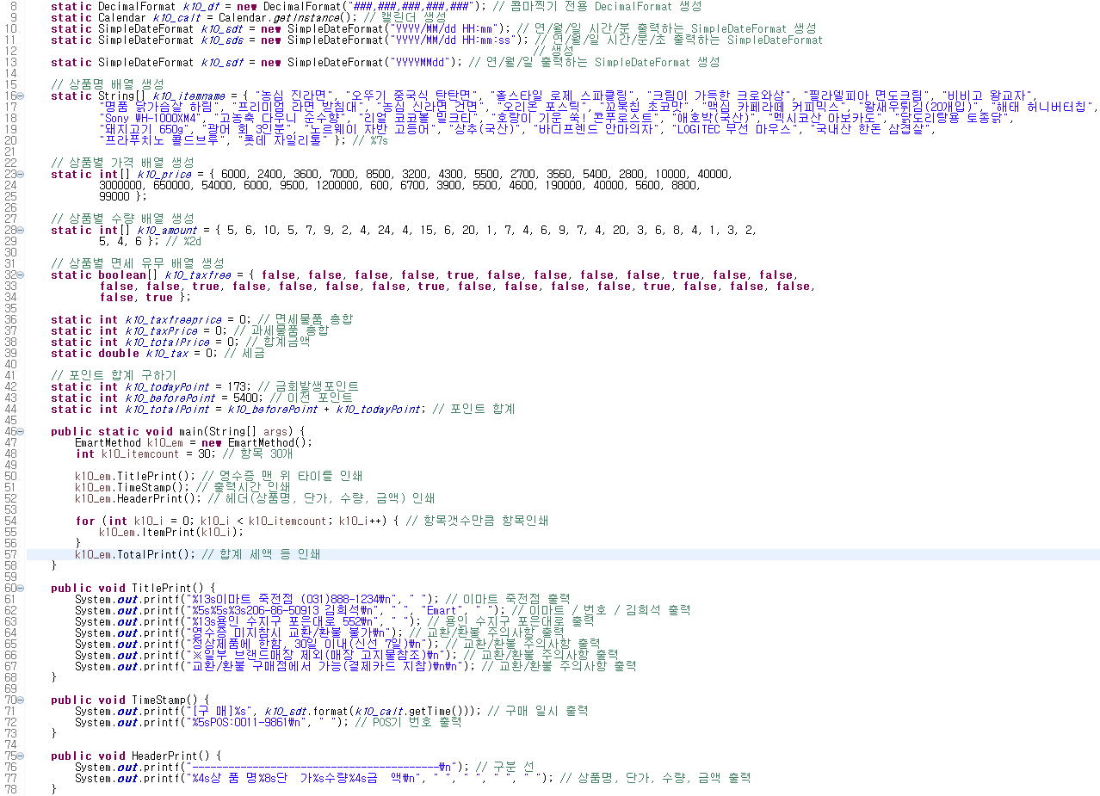
#1. 이마트 영수증 메서드 나누기

Slide 3
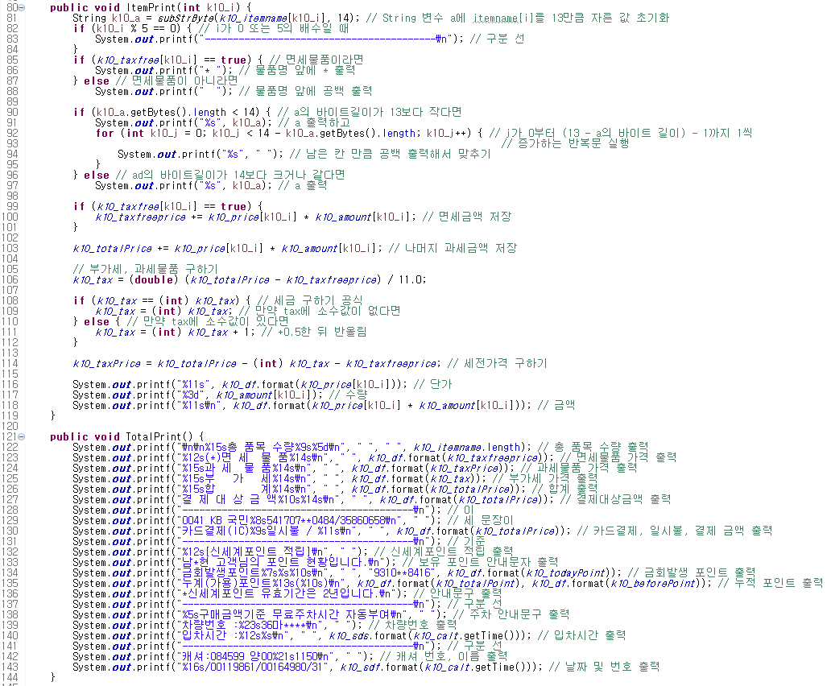
#1. 이마트 영수증 메서드 나누기

Slide 4
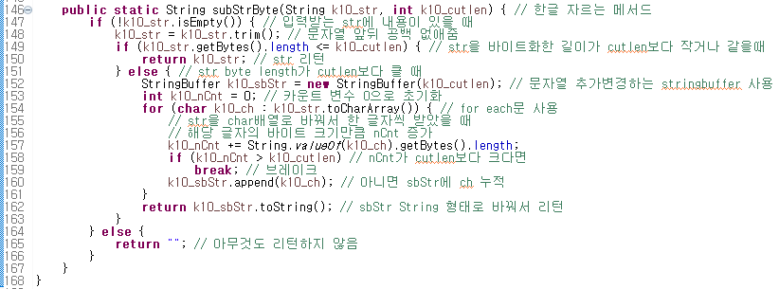
#1. 이마트 영수증 메서드 나누기

Slide 5
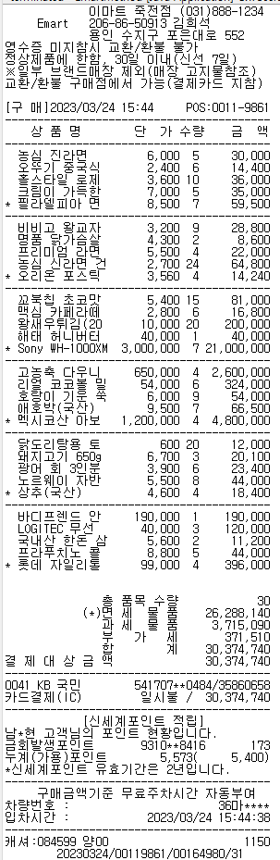
#1. 이마트 영수증 메서드 나누기

Slide 6
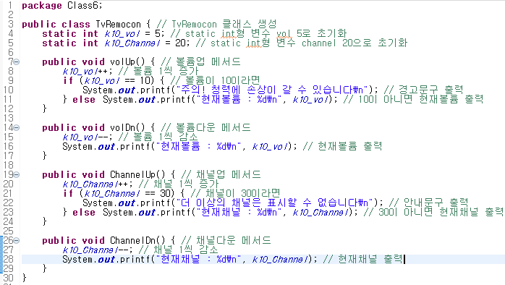
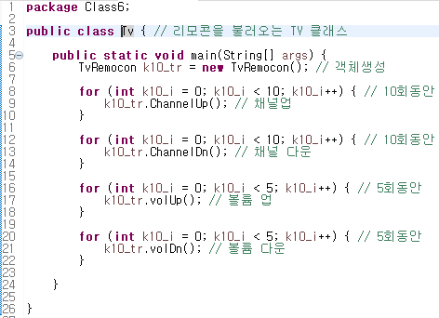
#2. TV / remocon

Slide 7
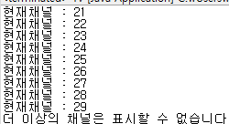



#2. TV / remocon

Slide 8
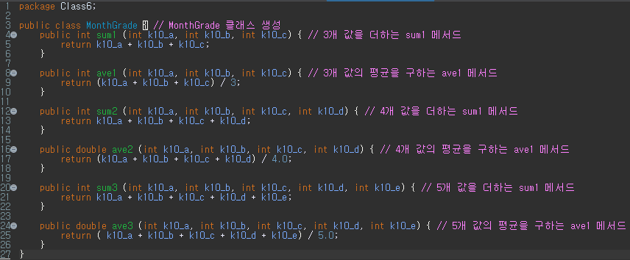
#3. 월별 성적표

Slide 9
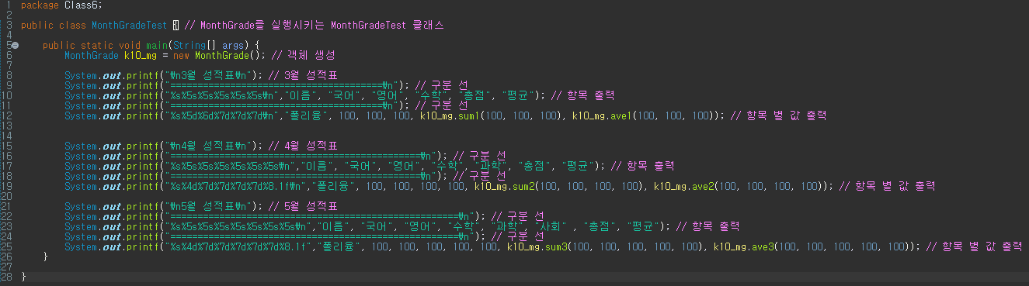
#3. 월별 성적표

Slide 10
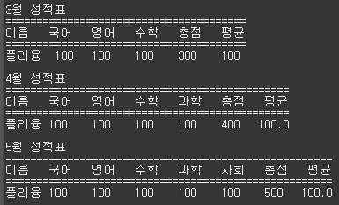
#3. 월별 성적표

Slide 11
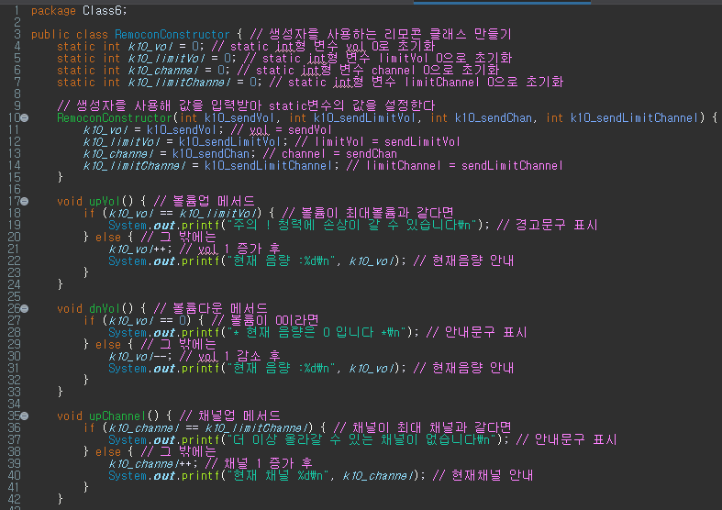
#4. TV / Remocon 생성자 Ver.

Slide 12
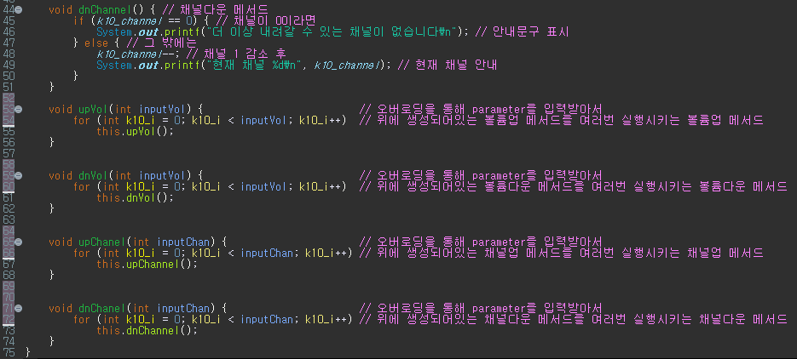
#4. TV / Remocon 생성자 Ver.

Slide 13

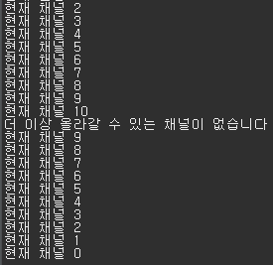

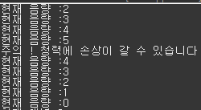
#4. TV / Remocon 생성자 Ver.

Slide 14
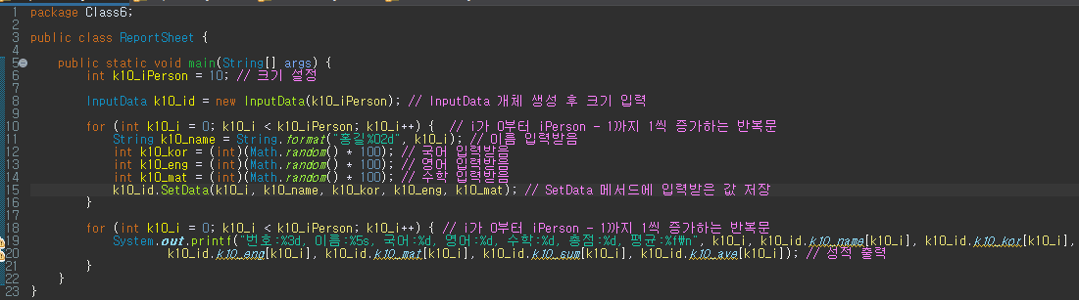
#5. InputData 클래스 만들기

Slide 15
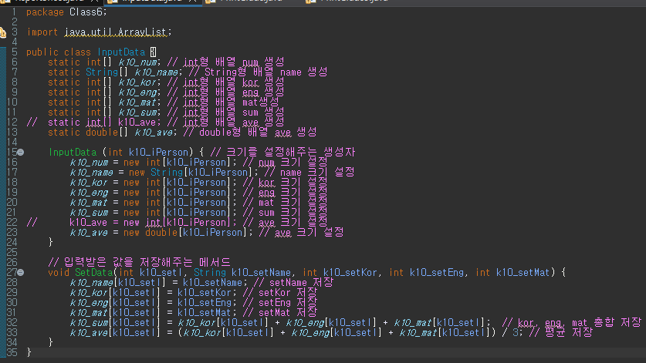
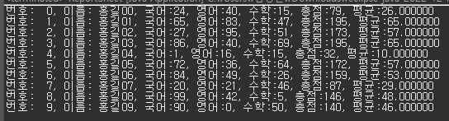
#5. InputData 클래스 만들기

Slide 16
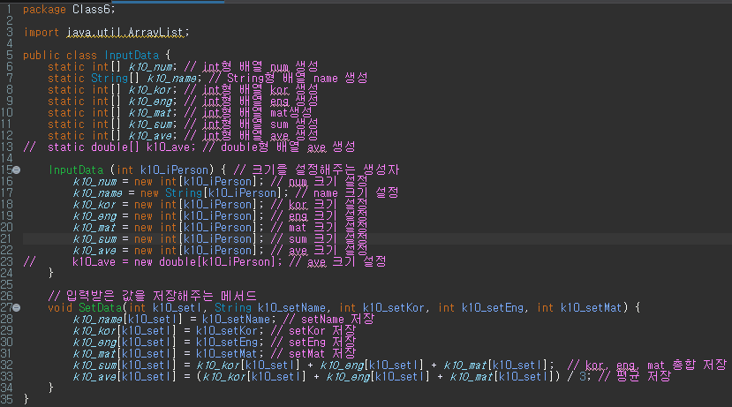
#6. 성적표 출력 1

Slide 17
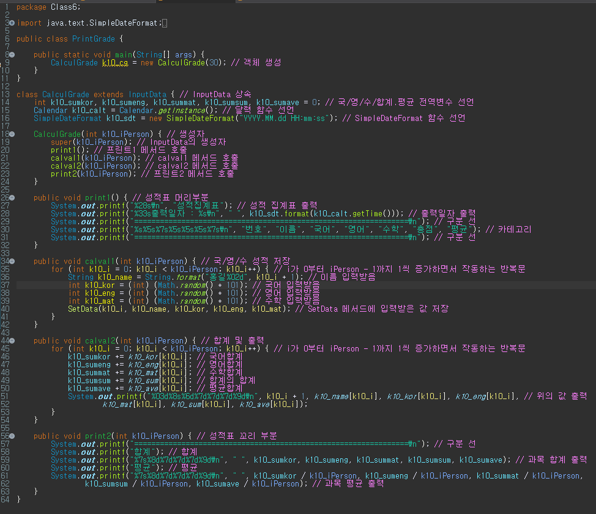
#6. 성적표 출력 1

Slide 18
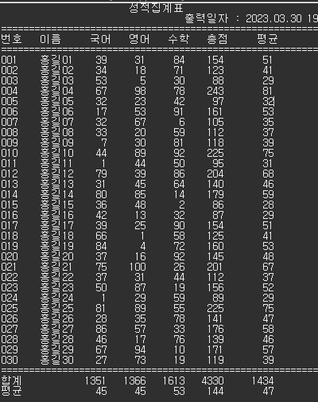
#6. 성적표 출력 1

Slide 19
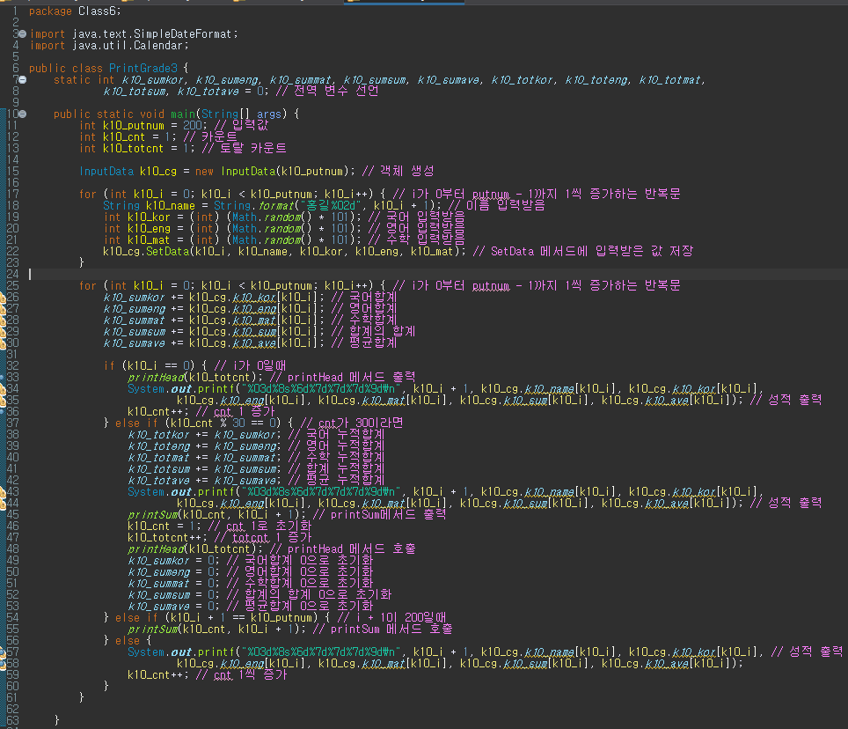
#7. 성적표 출력 2

Slide 20
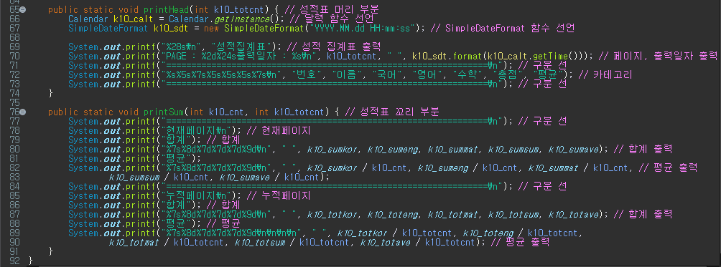
#7. 성적표 출력 2

Slide 21
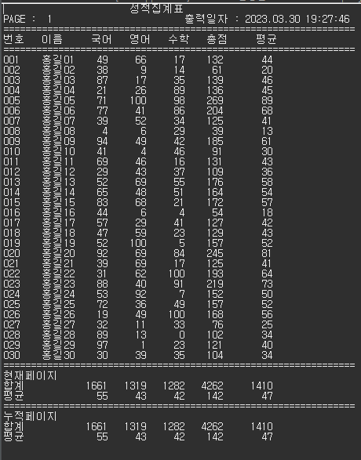
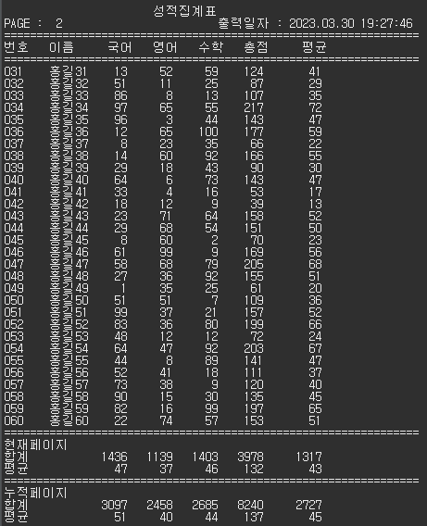
#7. 성적표 출력 2

Slide 22
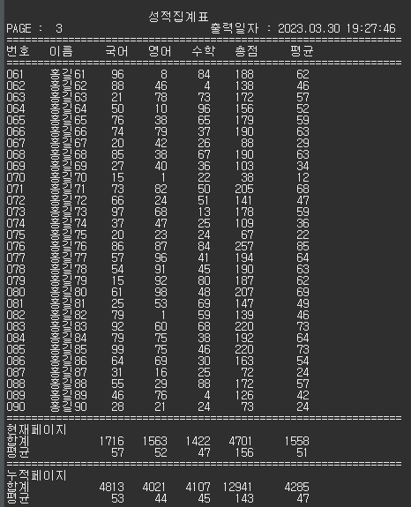
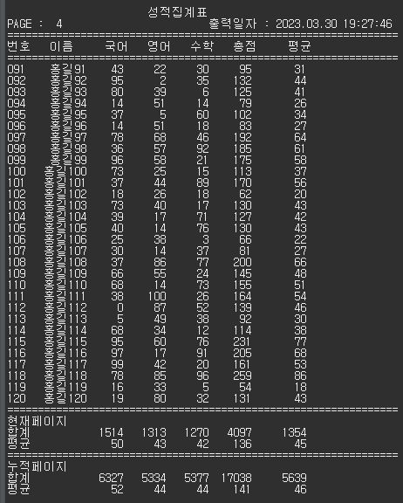
#7. 성적표 출력 2

Slide 23
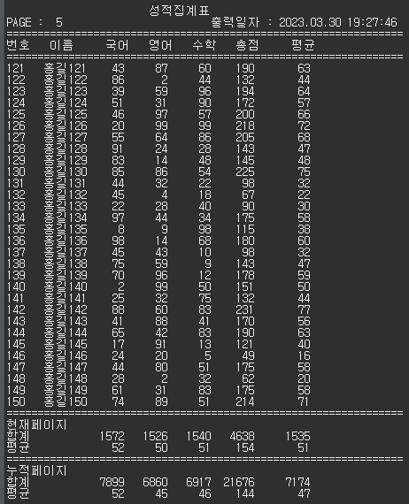
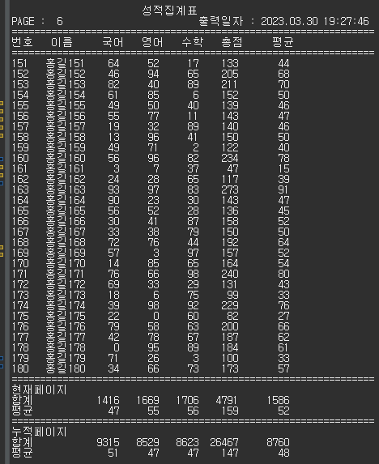
#7. 성적표 출력 2

Slide 24
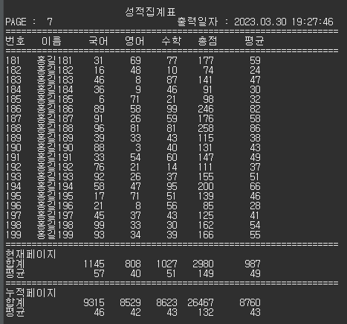
#7. 성적표 출력 2

